Slide 1
المادّة: أدب عربي
أَرومُ إلى لبنان
الصّفّ : الثّانوي الثّاني
الفرع : الإنسانيّات
المحور : الأدب المهجري – الغربة والحنين

Slide 2
في نهاية هذه الحصّة ستكون قادرًا على :
(مورد مستقلّ في بداية المحور)
الإصغاء
1
تحليل نصّ من الشّعر الكلاسيكيّ استنادًا إلى مستويات تحليل نصّ شعريّ
فهم المكتوب
2
إلقاء نصّ من الشّعر الكلاسيكيّ إلقاءً معبّرًا
القراءة الأدائيّة والإلقاء
3
التعبير بلغة عربيّة سليمة عن رأي
التّعبير الشّفهيّ
4
كتابة مقالة متماسكة
التّعبير الكتابيّ
5

Slide 3
الصّفّ : الثّانوي الثّاني / المحور : الأدب المهجري الغربة والحنين (الفرع : إنسانيّات)

Slide 4
نشاط 1: قراءة مستند بصريّ
كثيرًا ما ترمز الألوان إلى الحياة. وَضِّحْ كيف يستطيعُ اللّونان الأبيض والأسود أن يَختصِرا قضيّة كبرى بحجم الهجرة؟
عادةً، تؤخَذُ صُوَر المهاجِرين من الأمام، لأنّ ملامحهم توحي بمعاناتهم، برأيك أيّ دلالةٍ يوحي بها تصويرهم جماعة من الخلف؟
الصّفّ : الثّانوي الثّاني / المحور : الأدب المهجري الغربة والحنين (الفرع : إنسانيّات)

Slide 5
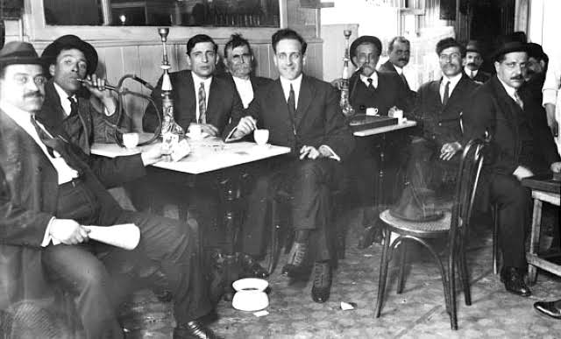
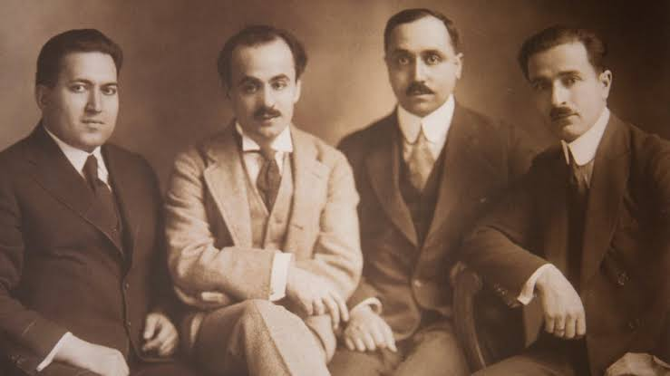
نشاط 2: قراءة أولى
لم تَقتصرْ هجرةُ اللّبنانيّين، في زمن الشّاعر، على بلد واحد فقد انتشروا في كثير من بقاع الأرض، والبرازيل واحدة منها.
في جزئيّة التّعريف بصاحب النّصّ، تبيّن أنّ هذا الأخير تعاطى عدّة مجالات. كيف يمكن أن يؤثّر ذلك في أدبه، وبخاصّة أنّه كان عضوًا مؤسّسًا لجمعيّة أدبية؟
يُلاحَظ أنّ الشّاعر القرويّ كان معمِّرًا، وقد هاجر من لبنان، نسبيًّا، في سنّ الشّباب. فهل لذلك تأثير في طبيعة هجرته، وتاليًا في رؤيته إلى مستقبل وطنه، وهو في بلاد الاغتراب؟
الرّابطة القلميّة
العصبة الأندلسيّة
اخترْ أن تكونَ عضوًا في إحدى مجموعتَين؛ واحدة تبحثُ عن خصائص "الرّابطة القلميّة" التي أسّسَها شعراءُ المهجر في الشّمال وأُخرى تبحثُ عن خصائص "العصبة الأندلسيّة" الّتي أسّسَها شعراءُ المهجر في الجنوب، ثمَّ قارنْ بَيْنَ مواقف كلٍّ منهما، مستعينًا بمقدّمة المحور.

Slide 6
أَرومُ (1) إلى لبنان
شرح المفردات:
1- أَروم، من رام الشيء: أَراده وَطَلَبَه.
2- شَطَّ: بَعُدَ.
3- ظُلول/ مفردها طَلَل: الباقي من الآثار.
الصّفّ : الثّانوي الثّاني / المحور : الأدب المهجري الغربة والحنين (الفرع : إنسانيّات)

Slide 7
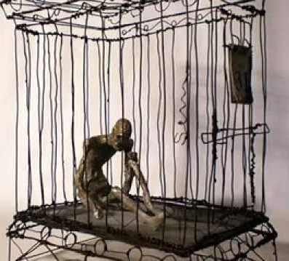
شرح المفردات:
4- المنايا، مفردها المَنيّة: الموت. حَول: قُدرة، قُوّة.
5- غُلّ: طوق يُجعل في اليد أو في العنق، قَيْد.
الصّفّ : الثّانوي الثّاني / المحور : الأدب المهجري الغربة والحنين (الفرع : إنسانيّات)

Slide 8
شرح المفردات:
6- الأَوْج: العلوّ، الرفعة- الصّغار: الذلّ
7- يَسار: غنى
الصّفّ : الثّانوي الثّاني / المحور : الأدب المهجري الغربة والحنين (الفرع : إنسانيّات)

Slide 9
نشاط 3: دراسة المستوى المعجميّ
في ظاهرة اللّغة العربية، نجدُ أنّ كثيرًا من الكلمات يحملُ عديدًا من المعاني
ابحثْ في المعجم عن المعاني الّتي يذهبُ إليها جذر كلمتَي "أروم" و"جار" واشتقاقاته
انطلاقًا من بحثِكَ، استخرجْ، من القصيدة، عناصرَ الحقلَ المفهوميّ العائدة إلى إحدى هاتَين الكلمتَين، وحَدِّدْ دلالتَه.
اتبعِ المثالَ وأكملْ
............
رامَ الشّيء: طلبَهُ
رَوم
............
الرّامُ: ضربٌ من الشّجَر
رَوْمُ الحَرَكَةِ:
اختلاسُها
للتّخفيف
.............
.........
.........
جَور
...........
..........
الصّفّ : الثّانوي الثّاني / المحور : الأدب المهجري الغربة والحنين (الفرع : إنسانيّات)

Slide 10
نشاط 4: دراسة المستوى الدّلاليّ
كثيرًا ما تضيقُ الكلمةُ بالمعاناةِ الّتي يعيشُها الشّاعر، ويَرغبُ بالتّعبيرِ عنها فيلجأُ إلى التّضمين والتّكثيف.
استنبطِ الدّلالات وراءَ الأبياتِ الشّعريّة الآتية
البيت الشّعريّ | الدّلالات المستنبَطة
نأتْ عنكَ الأَحبّةُ والدّيارُ فدمعُكَ والأَسى وطنٌ وَجارُ
ولا يُغني عَمار الدّار شيئًا إذا طُمِس الحنين والاذِّكارُ
رزينًا، والجبالُ بها ارتعادٌ بشوشًا، والوجوه بها اصفِرارُ

Slide 11
نشاط 5: دراسة المستوى البلاغيّ
تُعدُّ البلاغةُ من أوفى المسالكِ لتحقيقِ الانزياح.
استخرجْ سياقًا وَرَدَ فيه كلٌّ من الصُّور البلاغيّة المذكورة في الجدول أدناه، ثمّ اشرحْها، وحدِّدِ القيمةَ الفنّيّة لكلٍّ منها
نوع الصّورة البلاغيّة | السّياق الواردة فيه | شرحها | قيمتها الفنّيّة
تشبيه
استعارة
كناية
طباق
برأيكَ، ما دَوْرُ الصُّوَر البلاغيّة في اتّضاح رؤية الشّاعر، في منتَجه، في ضوء خصائص الشّعر، وامتيازِه من النَّثر؟

Slide 12
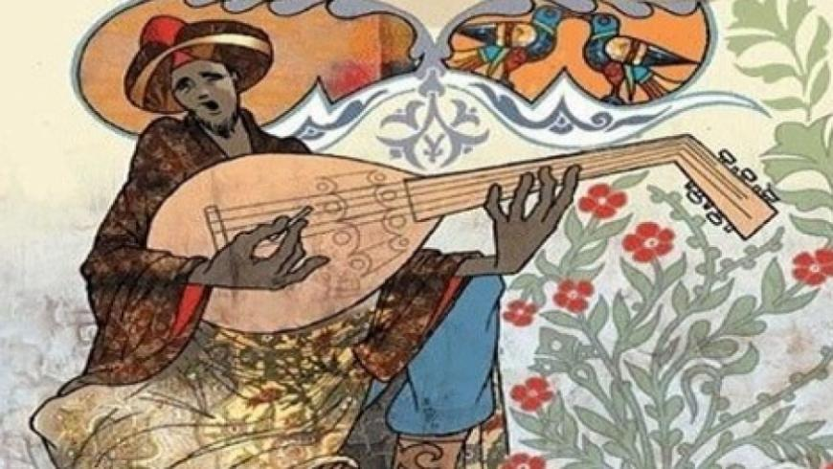
نشاط 6: دراسة المستوى البلاغيّ
القصيدة منظومة وفاقًا لأحدِ بحور الخليل الشّعريّة، والموسيقى الخارجيةّ، في هذا النّوع من الشّعر، تتمثّلُ بنظام تتابُعٍ يرتبط بتشكِّل العناصر الأولى المكوِّنة للكلمات، في كتلةٍ مستقِلَّة يَضمُّها البيتُ الشّعريّ.
اخترْ بيتًا من أبيات القصيدة وادرسْ إيقاعَه الخارجيّ
- ما اسم البحر الذي نُظمَ عليه؟
- ما الجوازاتُ التي طرأت على تفعيلات البيت الذي اخترتَه؟
- حدّدِ القافية فيه.
برأيكَ، كيف يخدم هذا النّوع من النّظم فنَّ الغناء، لحنًا وأداءً؟
الصّفّ : الثّانوي الثّاني / المحور : الأدب المهجري الغربة والحنين (الفرع : إنسانيّات)

Slide 13
نشاط7: دراسة المستوى التّركيبي/النّحويّ
طبيعةُ التّركيب الّتي تسري على الجملة الفعليّة، تَسمحُ بحملِ الفعل على صيغةِ المجهول وفي الشّعر، لهذه الصّياغة دورٌ في تنشيطِ التأويل.
استخرِجِ الأفعالَ الّتي استعملَها الشّاعر في صيغة المجهول
حاولْ أن تَضعَ ترسيمةً تستدلُّ فيها على احتماليّة الفاعل
برأيكَ، ما دورُ تجهيلِ الفاعل، في استثارة المرسَل إليه في القصيدة؟
الصّفّ : الثّانوي الثّاني / المحور : الأدب المهجري الغربة والحنين (الفرع : إنسانيّات)

Slide 14
نشاط 8: دراسة النّصّ على مستوى البنية
كثيرًا ما يعتمدُ الكاتبُ والشّاعرُ في إبداعِه نسقَ العرض من العامّ إلى الخاصِّ، أو العكس.
في قصيدة "أَروم إلى لبنان" مفصلٌ بارزٌ صارَ فيه الشّاعرُ، هو نفسُه، محورَ الكلام
بناءً على ذلك
اقسمِ القصيدةَ قسمَين، ثمَّ حدّدْهما
برأيِكَ، إلى أيِّ حدٍّ وُفِّقَ الشّاعر في إِحكامِ التّرابطِ بيْن القِسمَين، معنًى ومبنًى؟
الصّفّ : الثّانوي الثّاني / المحور : الأدب المهجري الغربة والحنين (الفرع : إنسانيّات)

Slide 15
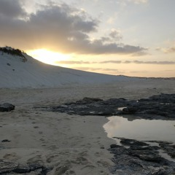
نشاط 9: دراسة النّصّ على مستوى البنية
تحتملُ القصائدُ كلَّ الأنماط المُتعارَف عليها.
استخرجْ ثلاثةَ مؤشِّرات للنّمطِ الوصفيّ مُدعَّمَةً بالشّواهد
مؤشّرات النّمط الوصفيّ | الشّواهد
سوّغْ سيطرةَ الوصفِ الوجدانيّ على الجوِّ العامّ للقصيدة.
الصّفّ : الثّانوي الثّاني / المحور : الأدب المهجري الغربة والحنين (الفرع : إنسانيّات)

Slide 16
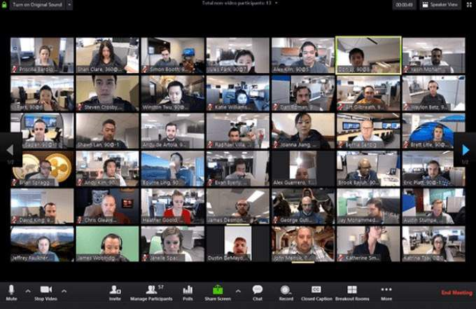
نشاط 10
من المسلّمِ به أن التّواصل بين النّاس تجاوزَ الطّرق التّقليديّة وباتَتِ المنصّات، في الشّبكة الرّقميّة، الوسائل الأكثر استخدامًا في المؤتمَرات، والتّعليم، والاجتماعات... حتّى في المنتدَيات الأدبيّة.
تخيّلْ نفسَكَ الشّاعر القَرويّ يُلقي قصيدة "أروم إلى لبنان" في منتدى، في الشّبكة الرّقميّة يضمُّ كوكبةً من الجالية اللّبنانيّة المُقيمة والمُهاجِرةَ تحثُّهم فيه على مواجهة ظاهرة الهجرة الدّائمة إلى خارج الوطن.
الصّفّ : الثّانوي الثّاني / المحور : الأدب المهجري الغربة والحنين (الفرع : إنسانيّات)

Slide 17
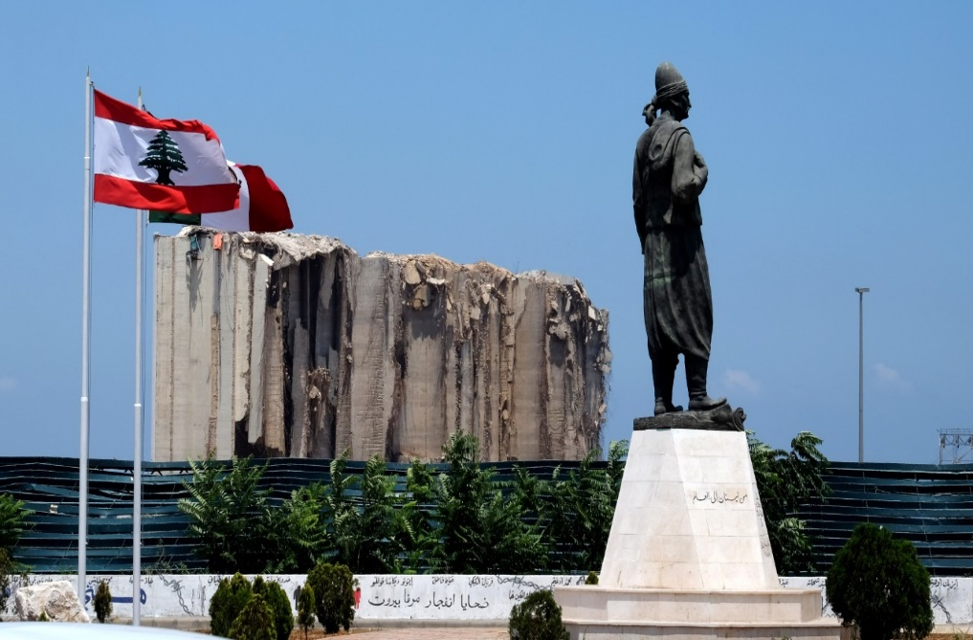
نشاط 11
وَرَدَ في خلاصةِ المحور الأوّل أنّ المهاجرين الّذين انفصلوا عن وطنهم بالجسد، ظلّوا متّصلين به بالرّوح.
بَيِّنْ لَنا من خلالِ وجهةِ نظرِكَ كيفَ يبقى المُهاجرُ متَّصِلًا بوطنه بوساطة روحِه على الرّغم من المسافة التي تفصلُه عنه؟
يمكن إتاحة المجال لأكبر عدد من المتعلّمين؛ لإبداء آرائهم المختلفة، وتوجيههم إلى دَوْرِ كلّ فرد مهاجر في المحافظة على هذا الاتّصال، انطلاقًا من وضعيَّته، مهما اختلَفَ جنسُه، أو عمرُه، أو عملُه، أو مركزُه...
الصّفّ : الثّانوي الثّاني / المحور : الأدب المهجري الغربة والحنين (الفرع : إنسانيّات)

Slide 18
نشاط 12
للرّوابطِ أهمّيّةٌ بالغة في تماسُكِ النّصّ، وضبطِهِ في إطار نمطه.
وَظّفِ الرّوابطَ في الجدول الآتي في عبارات صحيحة لها علاقة بمفهوم التّعاون والتّنسيق
الرّابط | العبارة
لأنّ | ...
مع ذلك | ...
بل | ...
حقًّا | ...
الصّفّ : الثّانوي الثّاني / المحور : الأدب المهجري الغربة والحنين (الفرع : إنسانيّات)

Slide 19
نشاط 13
كما أنَّ الإنسانَ يتورّطُ أحيانًا بتأثير كلمة، أو مشهد، أو موقف ما، كذلك يمكنُ أن تُؤَدّي هذه البواعث تأثيرًا إيجابيًّا فيه وتحوِّلُه إلى ما هو لمصلحتِه، ومصلحة وطنه، أو الخَيْر العامّ.
أنشئْ مقالةً متماسكة، تبيّنُ فيها الإمكاناتِ الّتي تسمحُ لكَ - انطلاقًا من كونِكَ متعلِّمًا- بأن تُغيّر نظرةَ مَن حولك مِمَّن يؤيّدون الهجرة إلى خارج لبنان، من دون التّفكير بالعودة إليه.
استخدمْ مهاراتِك؛ لتُقنعَهم بالعدولِ عن رأيِهم، مُستفيدًا من التّجربة الاجتماعيّة الّتي تَمُرُّ بها بلادُنا، منذ أكثر من سنتَين، وادعمْ مقالتَكَ بالحججِ، والبراهينِ، والقرائنِ اللّازمة.
الصّفّ : الثّانوي الثّاني / المحور : الأدب المهجري الغربة والحنين (الفرع : إنسانيّات)

Slide 20
مقدّمة
عزيزي الأستاذ، عزيزتي الأستاذة
نقدّم لكم في هذه المادّة دروسًا نموذجيّة، تعتمد على الكتاب المدرسيّ، وتنطلق من محتوى المقرر للسّنة 21-2022، فيها الحدّ الكافي من الأهداف والأنشطة، وهي قابلة للتّطوير كمًّا ونوعًا، وقابلة للمحاكاة في تصميم دروس مشابهة على منوالها من محاور المقرّر.
تعتمد الدّروس منهجيّة الوحدة التعلّميّة المصغّرة، الّتي تدمج مجالات اللّغة الخمسة: ( إصغاء، وفهم، وتعبير شفهيّ، وتعبير كتابيّ، وأداء لغويّ في القراءة الجهريّة والإلقاء).
هذه الدّروس قابلة للتّطبيق في التّعليم الحضوريّ، والمدمج، وكذلك في التّعليم من بعد، المتزامن منه وغير المتزامن.
يعتمد الكتاب المدرسيّ الرّسميّ في النّصوص، وفي الأنشطة، الحضوريّة، والمدمجة، والتي تكون من بعد.

Slide 21
إرشادات عامّة
تعتمد هذه النّماذج التّعلم النّاشط البنائي، المبنيّ على أداء المتعلّم/ة وتجربته، لا على الشّرح والتّلقين، لذا نقدّم الأسئلة والخطوات والموارد، ولا نقدّم الإجابات الجاهزة للمتعلّم/ة خلال عمليّة التّعلّم والتّقصّي والاستكشاف، بل في مرحلة التّقويم في نهاية كلّ نشاط؛ وإلّا لانقلبت عمليّة التّعليم النّاشط إلى عمليّة تلقين آلي.
نضع المتعلّم/ة في وضعيّة المستكشف والباحث، نناقشه في الأسئلة والمطلوب فيها أوّلا، ولا نساعده في الإجابات.
نتركه يبحث ( يصغي – يقرأ ..) ويجرّب ويجيب، نقدّم له توجيهات وخطوات ومستندات إن لزم، ولا نقدّم له إجابات جاهزة.
بعد إنتاج الإجابات من قبل المتعلّم/ة يتدخّل المعلّم/ة بتقويمها، وشرح ما يلزم، لتثبيت الإجابات النّهائيّة.
من هنا ليس مناسبًا أن يكون ثمة إجابات نموذجيّة جاهزة. بل المعلّم/ة يحضّرها، أو يحضّر عناصرها من قبل، ليستخدمها في التّقويم.
كلّ الدّرس/ وحدة، فيه حوالى 10- 13 نشاطًا مختلفة المستويات، إذا وجد المعلّم/ة مشكلة في مستوى نشاط معيّن لمجموعة المتعلّمين، قد يؤجله، أو يستبدله أو يلغيه.

Slide 22
التّنسيق والقراءة التّربويّة: سهام أنطون
تأليف وإعداد وتصميم : د. طوني الزّاعوق

